Slide 1
2. Объекты
Программирование на Java
Автор курса: Федор Лаврентьев
Лектор: Виктор Яковлев
МФТИ, 2016-2017

Slide 2
Методы

Slide 3
Методы класса Object
equals(), hashCode()
clone()
toString()
finalize()
wait(), notify(), notifyAll()
getClass()

Slide 4
Декларация метода
Класс-владелец
class FileReader {
public String readEntireFile(String path, String name)
throws IOException;
Имя
Список аргументов
Тип возвращаемого значения
Модификатор доступа
Список исключений

Slide 5
Сигнатура метода
class FileReader {
public String readEntireFile(String path, String name)
throws IOException;
Сигнатура = имя + список аргументов

Slide 6
Перегрузка метода
public String do() { ... }
public String do(String s) { ... }
public int do(Object obj) { ... }
public int do(int i) { ... }
public long do(int i) { ... }

Slide 7
Перегрузка метода
public String do() { ... }
public String do(String s) { ... }
public int do(Object obj) { ... }
public int do(int i) { ... }
public long do(int i) { ... } // WRONG!

Slide 8
Перегрузка метода - пример
public String do(String s) { ... }
public String do(int i) {
return do(Integer.toString(i));
}
public String do() {
return do(“Just do it”);
}

Slide 9
Инициализация объекта

Slide 10
Конструктор объекта
public class Animal {
private String name;
public Animal(String name) {
this.name = name;
}
public Animal() {
this.name = “Untitled animal”;
}
}
Animal a = new Animal(“Monkey”);

Slide 11
Конструктор объекта
public class Animal {
private String name;
public Animal(String name) {
this.name = name;
}
public Animal() {
this(“Untitled animal”);
}
}
Animal a = new Animal(“Monkey”);

Slide 12
Конструктор по умолчанию
public class Dog {
String name;
String breed;
int age;
}
Dog dog = new Dog();
System.out.println(dog.name);
dog.name = “Pooker”;

Slide 13
Конструктор по умолчанию
public class Dog {
String name = null;
String breed = null;
int age = 0;
public Dog() { /* do nothing */ }
}
Dog dog = new Dog();
System.out.println(dog.name); // null
dog.name = “Pooker”;

Slide 14
Значения по умолчанию
public class Dog {
String name = ”Nameless”;
String breed = “Mongrel”;
int age = 1;
}
Dog dog = new Dog();
System.out.println(dog.name); // ”Nameless”
System.out.println(dog.age); // 1

Slide 15
Final поля
public class Dog {
final String name;
final String breed;
}
Dog dog = new Dog();
dog.name = “Pooker”;
dog.breed = “Bloodhound”;

Slide 16
Final поля
public class Dog {
final String name;
final String breed;
} // WRONG!
Dog dog = new Dog(); // WRONG!
dog.name = “Pooker”; // WRONG!
dog.breed = “Bloodhound”; // WRONG!

Slide 17
Final поля
public class Dog {
final String name;
final String breed;
public Dog(String name, String breed) {
this.name = name;
this.breed = breed;
}
}
Dog dog = new Dog(“Pooker”, “Bloodhound”);

Slide 18
Final поля
pulic class Dog {
final String name;
final String breed;
public Dog(String name, String breed) {
this.name = name;
this.breed = breed;
}
public Dog(String name) {
this(name, “Mongrel”);
}
public Dog() {
this(“Nameless”);
}
}

Slide 19
Final объекты
class IntWrapper {
int i;
IntWrapper(int i) { this.i = i };
}
class FinalIntWrapper {
final IntWrapper wrapper = new IntWrapper(1);
...
wrapper = new IntWrapper(2);
}

Slide 20
Final объекты
class IntWrapper {
int i;
IntWrapper(int i) { this.i = i };
}
class FinalIntWrapper {
final IntWrapper wrapper = new IntWrapper(1);
...
wrapper = new IntWrapper(2); // WRONG
}

Slide 21
Final объекты
class IntWrapper {
int i;
IntWrapper(int i) { this.i = i };
}
class FinalIntWrapper {
final IntWrapper wrapper = new IntWrapper(1);
...
wrapper = new IntWrapper(2); // WRONG
wrapper.i = 3;
}

Slide 22
Final объекты
class IntWrapper {
int i;
IntWrapper(int i) { this.i = i };
}
class FinalIntWrapper {
final IntWrapper wrapper = new IntWrapper(1);
...
wrapper = new IntWrapper(2); // WRONG
wrapper.i = 3; // but right o_O
}

Slide 23
Стек инициализации объектов
class Tail {
int length;
Tail(int length) {
this.length = length;
}
}
class Head {
int teeth;
Head(boolean hasTeeth) {
teeth = hasTeeth ? DEFAULT_TEETH_COUNT : 0;
}
}
class Snake {
Tail tail;
Head head;
Snake(hasTeeth, length) {
this.tail = new Tail(length);
this.head = new Head(head);
}
}

Slide 24
Стек инициализации объектов
class Tail {
int length;
Tail(int length) { // 3
this.length = length; // 4
} // 5 – tail ready
}
class Head {
int teeth;
Head(boolean hasTeeth) { // 7
teeth = hasTeeth ? DEFAULT_TEETH_COUNT : 0; // 8
} // 9 – head ready
}
class Snake {
Tail tail;
Head head;
Snake(hasTeeth, length) { // 1
this.tail = new Tail(length); // 2
this.head = new Head(head); // 6
} // 10 – snake ready
}

Slide 25
Ловушка – незавершенная инициализация
class TeethCollector { ...
static void collect(Snake snake) { ... };
}
class Snake { ...
Snake(int length, boolean hasTeeth) {
tail = new Tail(length);
TeethCollector.collect(this);
head = new Head(hasTeeth);
}
}

Slide 26
Ловушка – незавершенная инициализация
class TeethCollector { ...
static void collect(Snake snake) { ... };
}
class Snake { ...
Snake(int length, boolean hasTeeth) {
tail = new Tail(length);
TeethCollector.collect(this); // WRONG!
head = new Head(hasTeeth);
}
}

Slide 27
Статические поля и методы
class Integer {
static final int MAX_VALUE = 2147483647;
static final String VALUE_NAME = “int32”;
static String toString(int i) { ... };
}
class Foo { ...
String s = Integer.VALUE_NAME + “ ” +
Integer.toString(Integer.MAX_VALUE));
}

Slide 28
Ловушка – порядок инициализации
class Utils {
static final String NAME = buildName(“a”);
static final String PREFIX = “utils_”;
static String buildName(String s) {
return PREFIX + s;
}
}

Slide 29
Ловушка – порядок инициализации
class Utils {
static final String NAME = buildName(“a”); // 1
static final String PREFIX = “utils_”; // 5
static String buildName(String s) { // 2
return PREFIX + s; // 3
} // 4
}

Slide 30
Ловушка – порядок инициализации
class Utils {
static final String NAME = buildName(“a”); // 1
static final String PREFIX = “utils_”; // 5
static String buildName(String s) { // 2
return PREFIX + s; // PREFIX = null! // 3
} // 4
}

Slide 31
Ловушка – цикл инициализации классов
class Foo {
static Bar BAR = new Bar();
static String NAME = “n”;
}
class Bar {
static String s = Nja.default();
}
class Nja {
static String default() { return Foo.NAME }
}

Slide 32
Ловушка – цикл инициализации классов
class Foo {
static Bar BAR = new Bar(); // 1
static String NAME = “n”; // 4
}
class Bar {
static String s = Nja.default(); // 2
}
class Nja {
static String default() { return Foo.NAME } // 3
}

Slide 33
Статические блоки инициализации
class NamedPerson {
static final String ABC;
static {
StringBuilder sb = new StringBuilder();
for (char c = ‘a’; c <= ‘z’; ++c) {
sb.append(c);
}
ABC = sb.toString();
}
}

Slide 34
Статические блоки инициализации не нужны
class NamedPerson {
static final String ABC = buildAbc();
static String buildAbc() {
StringBuilder sb = new StringBuilder();
for (char c = ‘a’; c <= ‘z’; ++c) {
sb.append(c);
}
return sb.toString();
}
}

Slide 35
Удаление объекта

Slide 36
Область видимости переменной
public String swarmBark() {
StringBuilder sb = new StringBuilder();
Dog pooker = new Dog(“pooker”);
sb.append(pooker.bark());
for (int i = 0; i < 10; ++i) {
Dog replier = new Dog(“Dog “ + i);
sb.append(replier.bark());
}
return sb.toString();
}

Slide 37
Деструкторы в Java
Деструкторов нет
Реакции на область видимости нет
Есть сборщик мусора

Slide 38
Сборка мусора
Терпи, пока память есть
Найди* все** недостижимые*** объекты
Вызови для каждого object.finalize()
Удали их из памяти

Slide 39
Освобождение ресурсов
public void printFile(String fileName) [...] { BufferedReader reader = new BufferedReader(
new FileReader(fileName));
String line; while ((line = reader.readLine()) != null) { System.out.println(line); } reader.close(); }

Slide 40
Освобождение ресурсов (плохой пример)
public void printFile(String fileName) [...] { BufferedReader reader = new BufferedReader(
new FileReader(fileName));
String line; while ((line = reader.readLine()) != null) { System.out.println(line); } reader.close(); // ALL WRONG }

Slide 41
Исключения

Slide 42
Исключения
public int modulo(int a, int b) {
int r = a % b;
if (r > 0 && a < 0) {
r -= n;
}
}

Slide 43
Исключения
public int modulo(int a, int b) {
// what if b == 0 ?
int r = a % b;
if (r > 0 && a < 0) {
r -= n;
}
}

Slide 44
Исключения
public int modulo(int a, int b) {
if (b == 0) {
throw new Exception(“Division by zero”);
}
int r = a % b;
if (r > 0 && a < 0) {
r -= n;
}
}

Slide 45
Исключения
public int modulo(int a, int b) {
if (b == 0) {
throw new DivisionByZeroException();
}
int r = a % b;
if (r > 0 && a < 0) {
r -= n;
}
}

Slide 46
Исключения
public int modulo(int a, int b)
throws DivisionByZeroException {
if (b == 0) {
throw new DivisionByZeroException();
}
int r = a % b;
if (r > 0 && a < 0) {
r -= n;
}
}

Slide 47
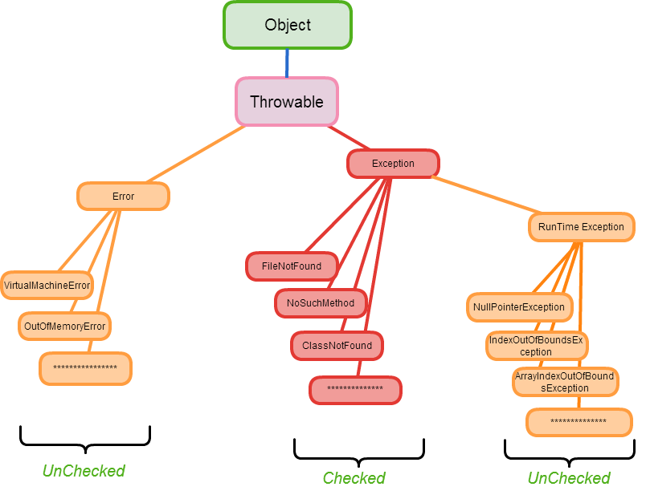
Иерархия исключений
http://www.ufthelp.com/2014/11/exception-handling-in-java.html

Slide 48
Ловля исключений
void touch(String name) throws IOException {...}
void refreshFile(String name) {
try {
touch(name);
} catch (FileNotFoundException e) {
// It’s ok, do nothing
} catch (EOFException|SyncFailedException e) {
e.printStackTrace();
} catch (IOException e) {
throw new IllegalStateException(e);
}
}

Slide 49
Finally
public void printFile(String fileName) [...] { BufferedReader reader = new BufferedReader(
new FileReader(fileName));
String line; while ((line = reader.readLine()) != null) { System.out.println(line); } reader.close(); }

Slide 50
Finally
public void printFile(String fileName) [...] { BufferedReader reader = null;
try {
reader = new BufferedReader(
new FileReader(fileName));
String line; while ((line = reader.readLine()) != null) { System.out.println(line); }
} finally { reader.close();
} }

Slide 51
Finally
public void printFile(String fileName)
throws IOException { BufferedReader reader = null;
try {
reader = new BufferedReader(
new FileReader(fileName));
String line; while ((line = reader.readLine()) != null) { System.out.println(line); }
} finally {
if (reader != null) reader.close();
} }

Slide 52
Try-with-resources
public void printFile(String fileName)
throws IOException { try (BufferedReader reader =
new BufferedReader(
new FileReader(fileName))) {
String line; while ((line = reader.readLine()) != null) { System.out.println(line); }
}
}

Slide 53
Try-with-resources
try (AutoCloseable closeable = ...) {
// Logic
} catch (Exception e) {
// Handle exceptions
} finally {
// Finish him
}

Slide 54
Finally и return
public String kickStudentsBrain(String s) {
try {
return s.toLowerCase();
} finally {
throw new IllegalStateException();
}
}

Slide 55

Finally и return
public String smashStudentsBrain(String s) {
try {
return s.toLowerCase();
} finally {
return s.toUpperCase();
}
}

